Slide 1
IFP 2 mai 2026 Emmanuel Blézès

Slide 2
PIB par habitant : la France 11ᵉ de l'UE, 4ᵉ année consécutive sous la moyenne
Source : Eurostat, premières estimations 2025 (PIB/habitant en SPA)

Slide 3
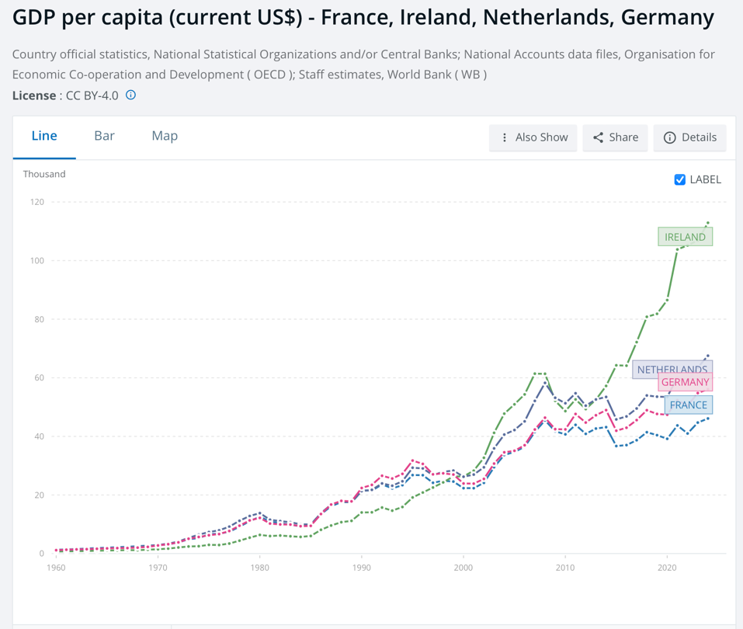

Slide 4
La désindustrialisation : l'industrie n'est plus que 10 % du PIB
− 2,5 M
emplois industriels perdus
Depuis 1974
Sources : Eurostat, INSEE, Banque de France
Notes:
Moins d'industrie = moins d'exportations, moins de productivité, moins de recettes fiscales.

Slide 5
La France est un guichet social
Panorama dépense publique
Fiscalité
Dépense sociale
Retraites
Retraite par capitalisation
Politique du logement
Inspirations étrangères

Slide 6
Panorama de la dépense publique

Slide 7
La France a le taux de dépenses publiques le plus élevé d’Europe
Source : Eurostat

Slide 8
Volume de dépenses publiques FR
3000 Md€ x 57% PIB
=
1700 Md€

Slide 9
La France n’a pas eu de budget à l’équilibre depuis 1974
Source : Insee

Slide 10
170 Md€ : la France a le déficit public le plus élevé de la zone euro
Source : Eurostat

Slide 11
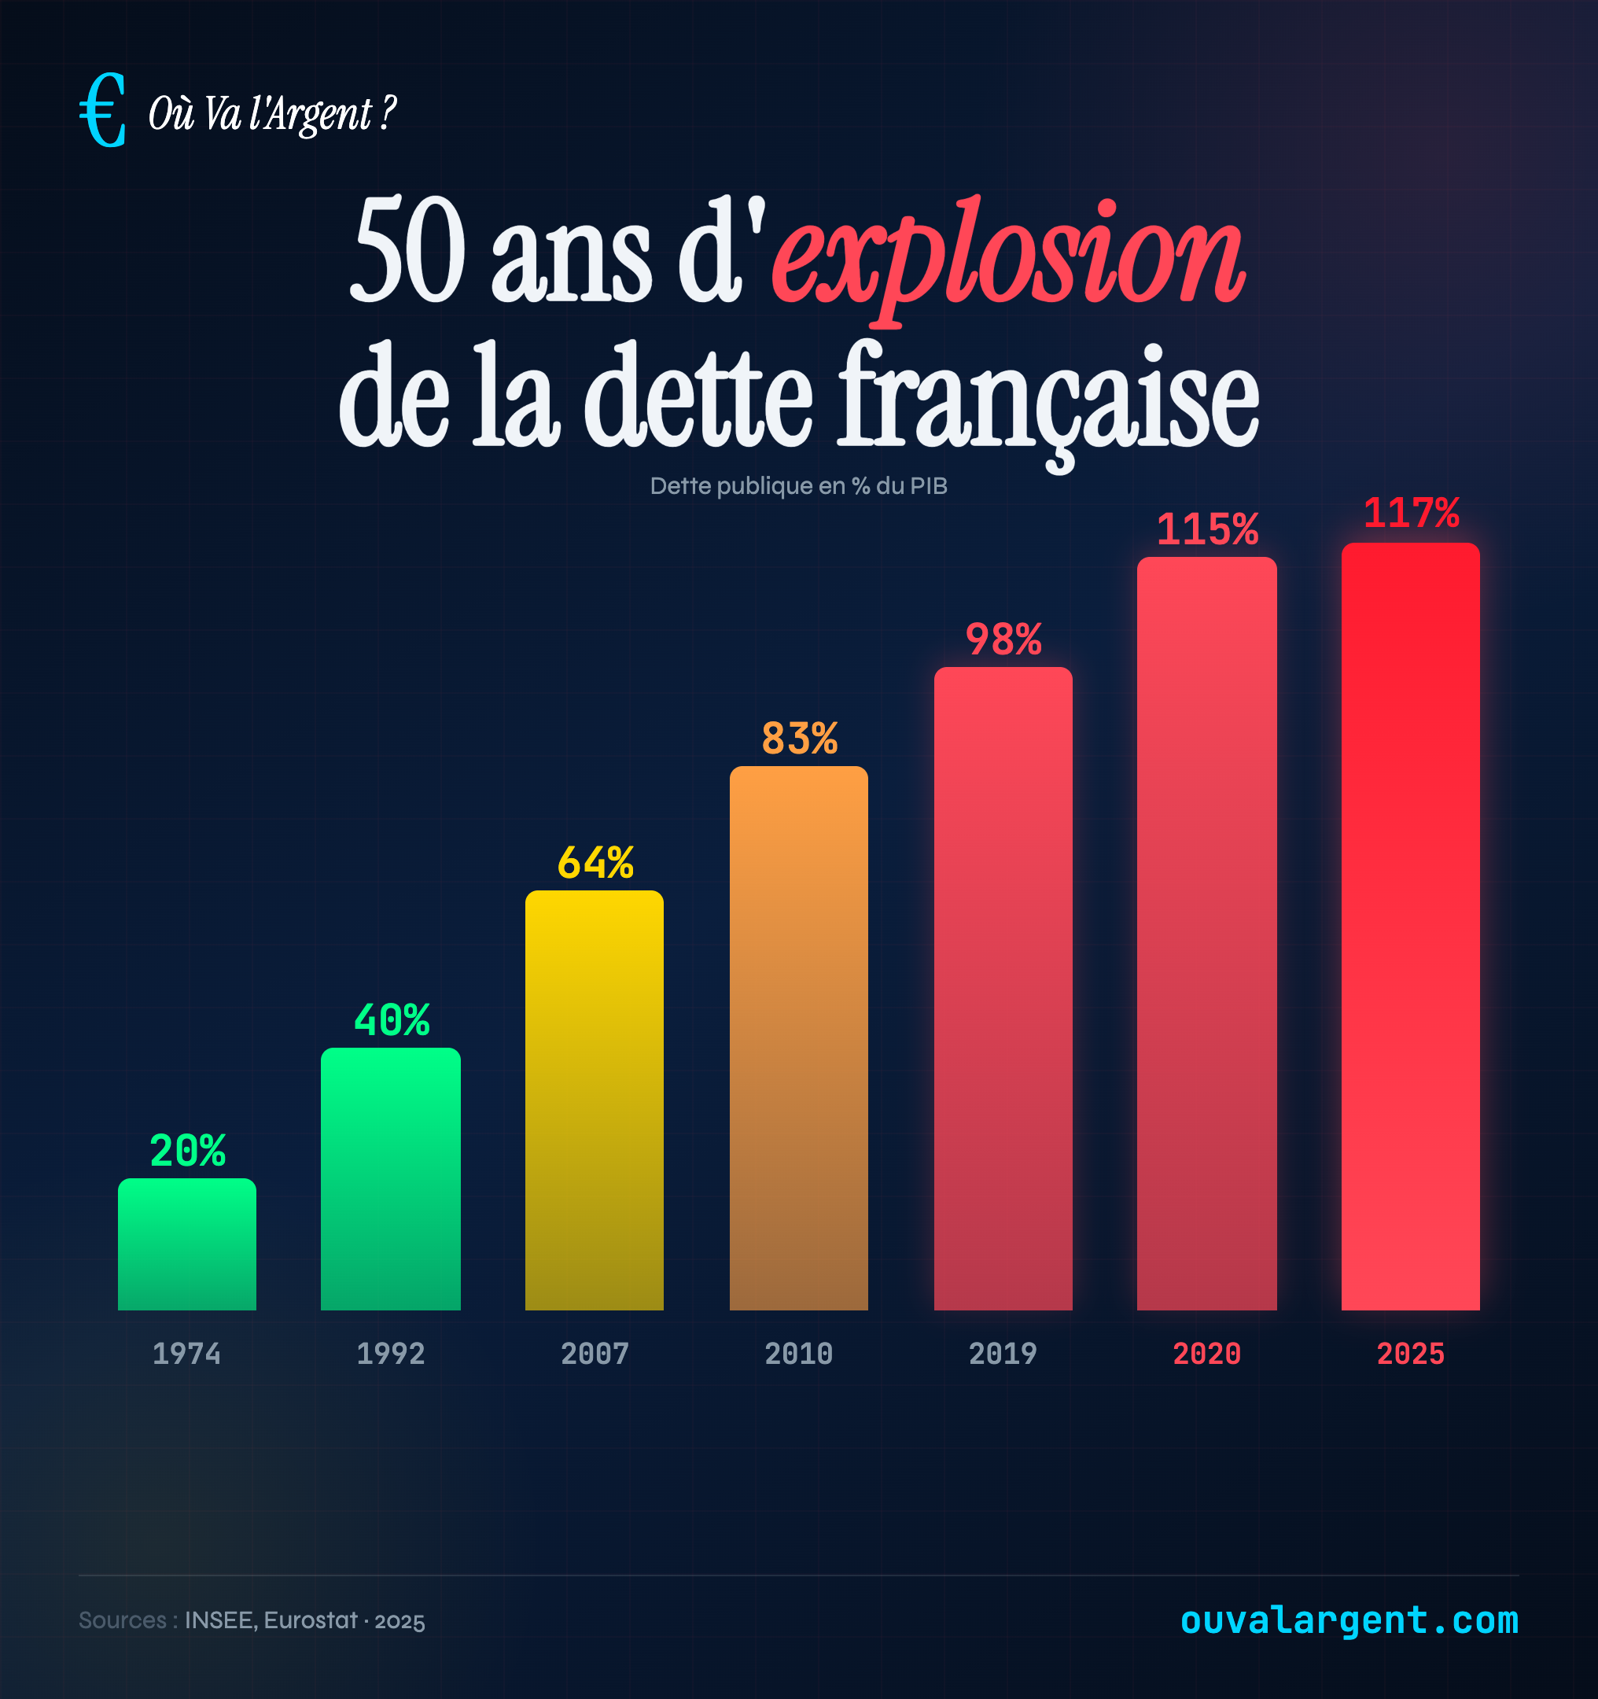

Slide 12
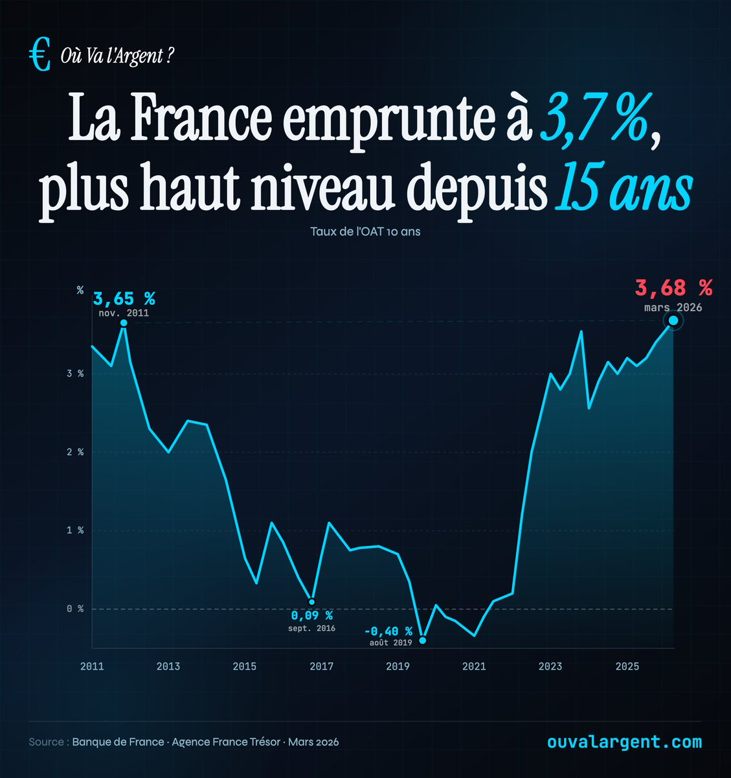
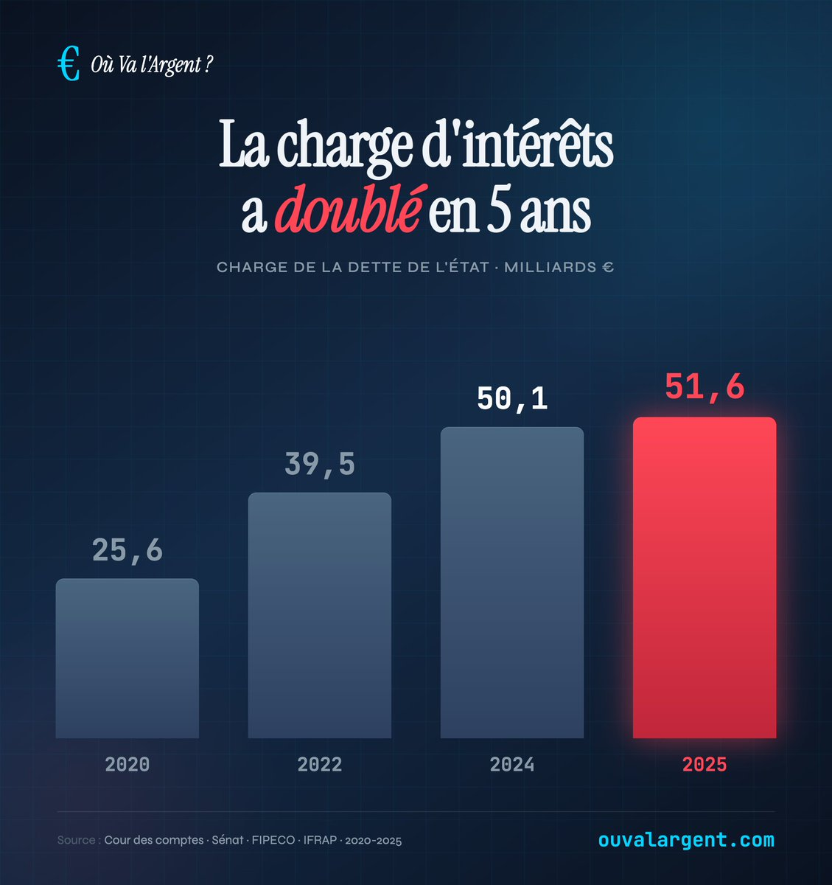
Les intérêts de la dette augmentent

Slide 13
La dépense sociale représente près de 60% de la dépense publique totale en France
Source : OCDE (2023)
Notes:
https://data-explorer.oecd.org/vis?fs%5B0%5D=Topic%2C1%7CEconomy%23ECO%23%7CNational%20accounts%23ECO_NAD%23&fs%5B1%5D=Topic%2C3%7CEconomy%23ECO%23%7CNational%20accounts%23ECO_NAD%23%7CGDP%20and%20non-financial%20accounts%23ECO_NAD_GNF%23%7CNational%20Accounts%20at%20a%20Glance%23ECO_NAD_GNF_NAT%23&pg=0&fc=Topic&snb=12&df%5Bds%5D=dsDisseminateFinalDMZ&df%5Bid%5D=DSD_NAAG_VI%40DF_NAAG_OTEF&df%5Bag%5D=OECD.SDD.NAD&dq=A..OTES13F...&pd=%2C&to%5BTIME_PERIOD%5D=false&vw=tb https://data-explorer.oecd.org/vis?tm=culture&pg=0&snb=127&df[ds]=dsDisseminateFinalDMZ&df[id]=DSD_NASEC10%40DF_TABLE11&df[ag]=OECD.SDD.NAD&df[vs]=1.1&dq=A.ITA.S13...OTE.....V..&lom=LASTNPERIODS&lo=5&to[TIME_PERIOD]=false

Slide 14







Les Etats-Unis et la Chine sont les pays qui investissent le plus pour leur défense
Source : SIPRI, 2024
Notes:
https://www.sipri.org/sites/default/files/2025-04/2504_fs_milex_2024.pdf

Slide 15
Les dépenses sociales de la France sont particulièrement élevées
Source : OCDE (2023)

Slide 16
La France représente 0,8% de la population mais 5% des dépenses sociales mondiales
Méthode de calcul
PIB Monde= 111 250 milliards USD (2024)
PIB France = 3 162 milliards USD (2024)
Dépense publique Monde = 19,3%*PIB Monde = 21 471
Dépense publique France = 34,1%*PIB France = 1078
Ratio = 1078/21471 = 5%
Sources : OIT, Banque mondiale
Notes:
https://donnees.banquemondiale.org/indicateur/NY.GDP.MKTP.CD

Slide 17
Dépense sociale

Slide 18
Explosion de la dépense sociale

Slide 19
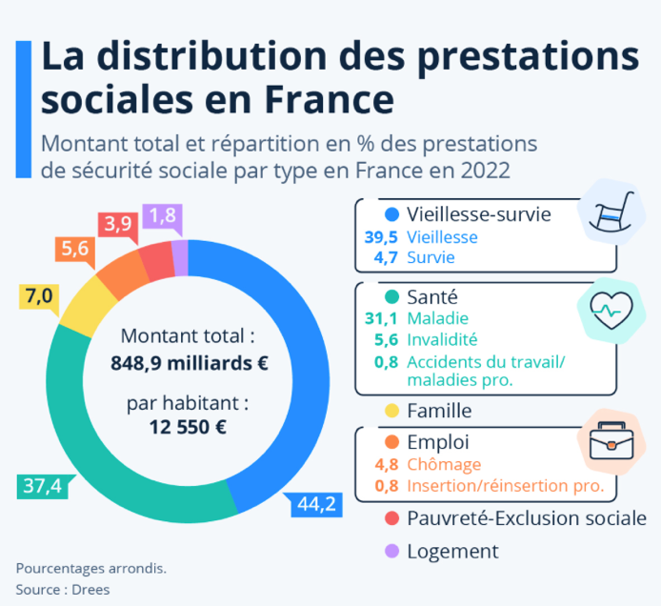
La dépense sociale est une dépense de prestations

Slide 20
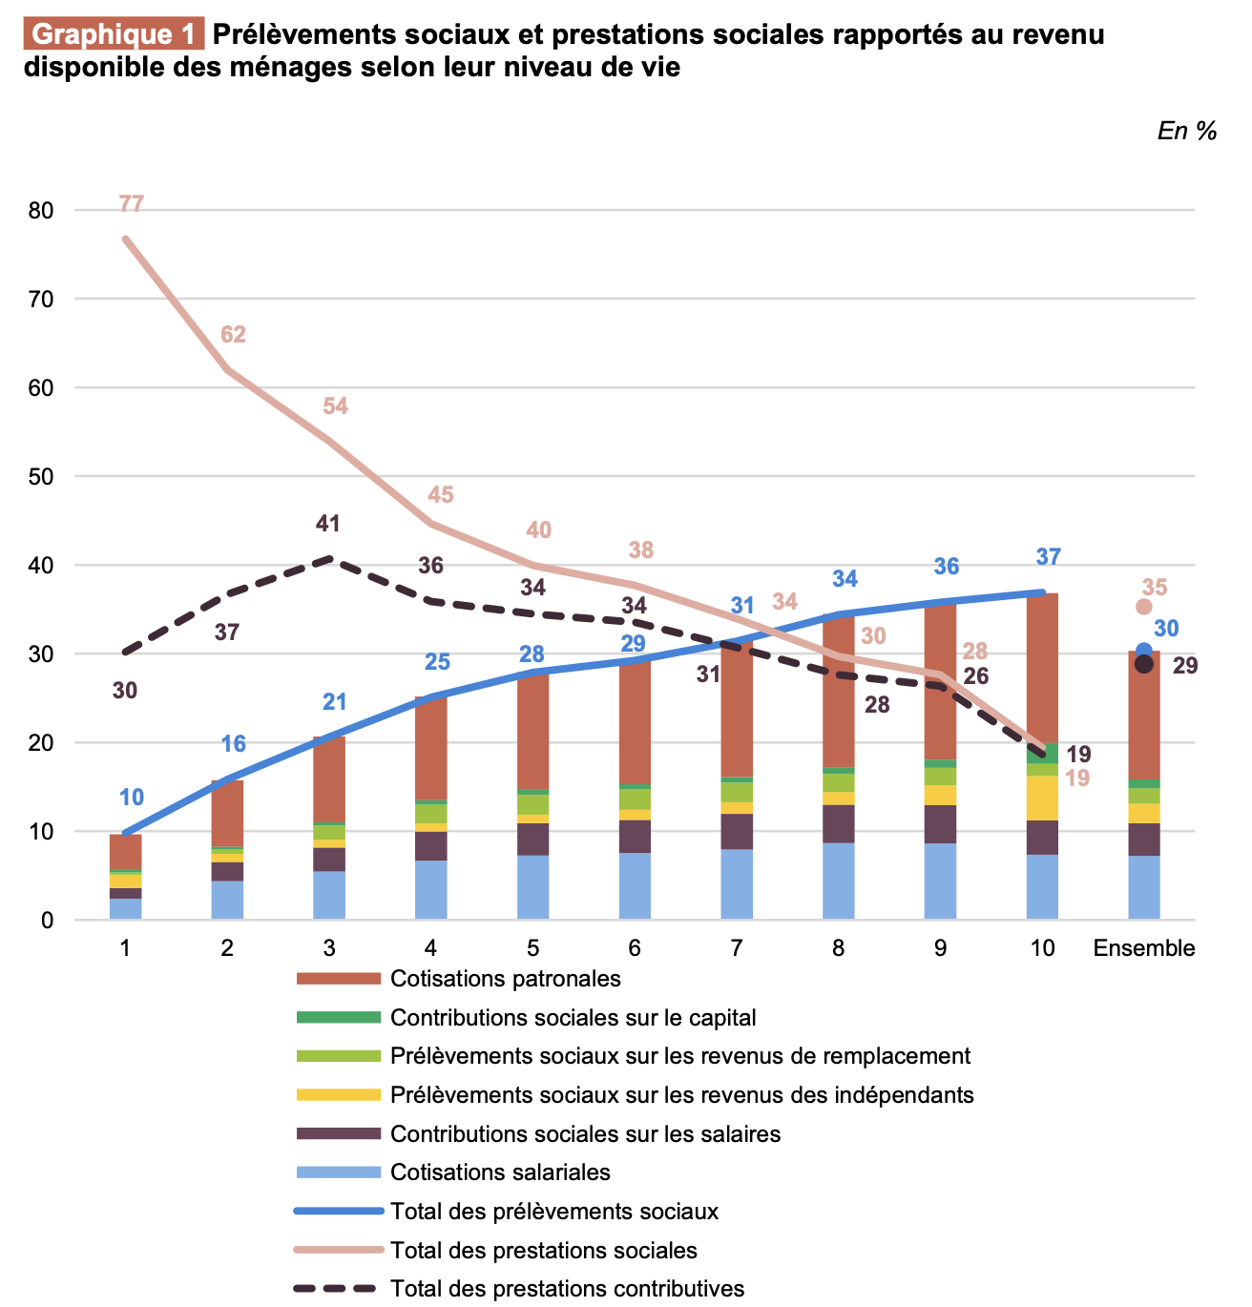
Le système social français est très redistributif
Source : Drees
Notes:
P 35 : https://drees.solidarites-sante.gouv.fr/sites/default/files/2024-02/PTROTSOC23MAJ130224.pdf

Slide 21
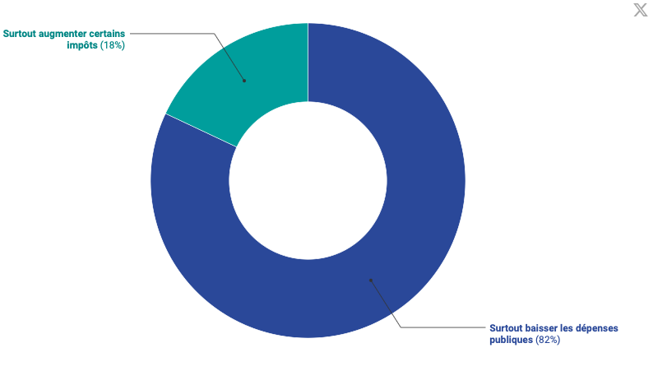
Les Français ont-ils compris ?
Sondage Elabe 12 septembre 2024

Slide 22
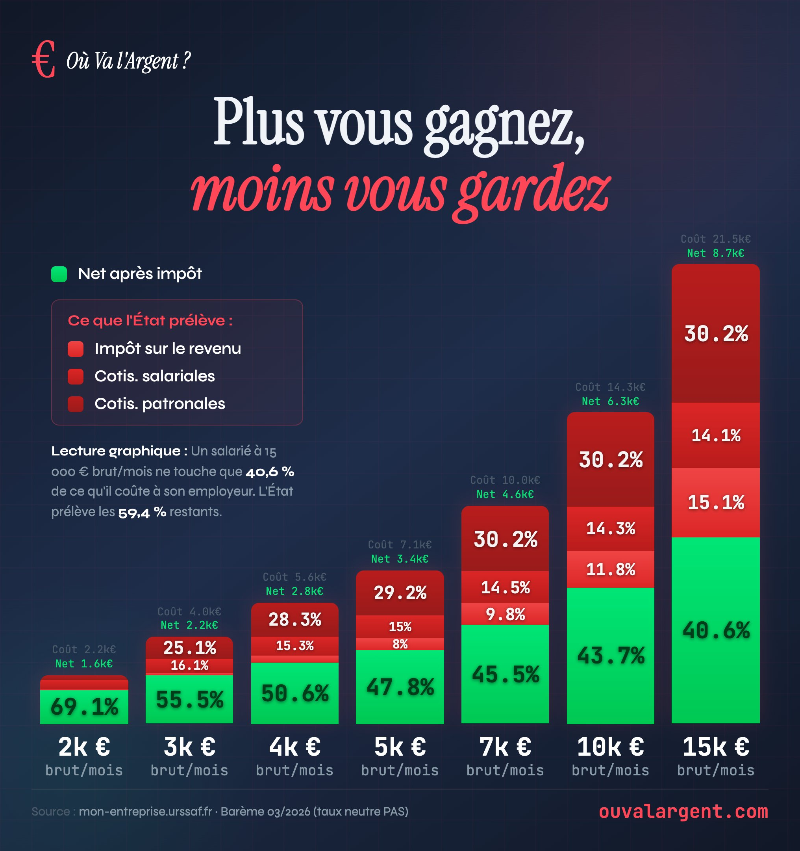
Un système très redistributif

Slide 23
L’enfer fiscal
est pavé de bonnes intentions

Slide 24
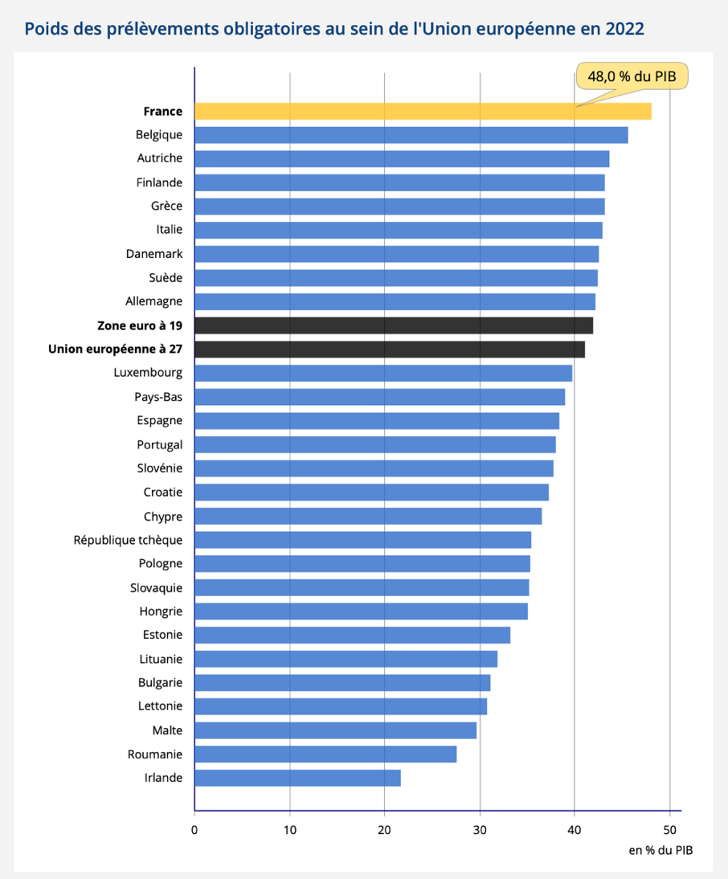
Prélèvements obligatoires les plus élevés d’Europe
3000€ NET vs. BRUT

Slide 25
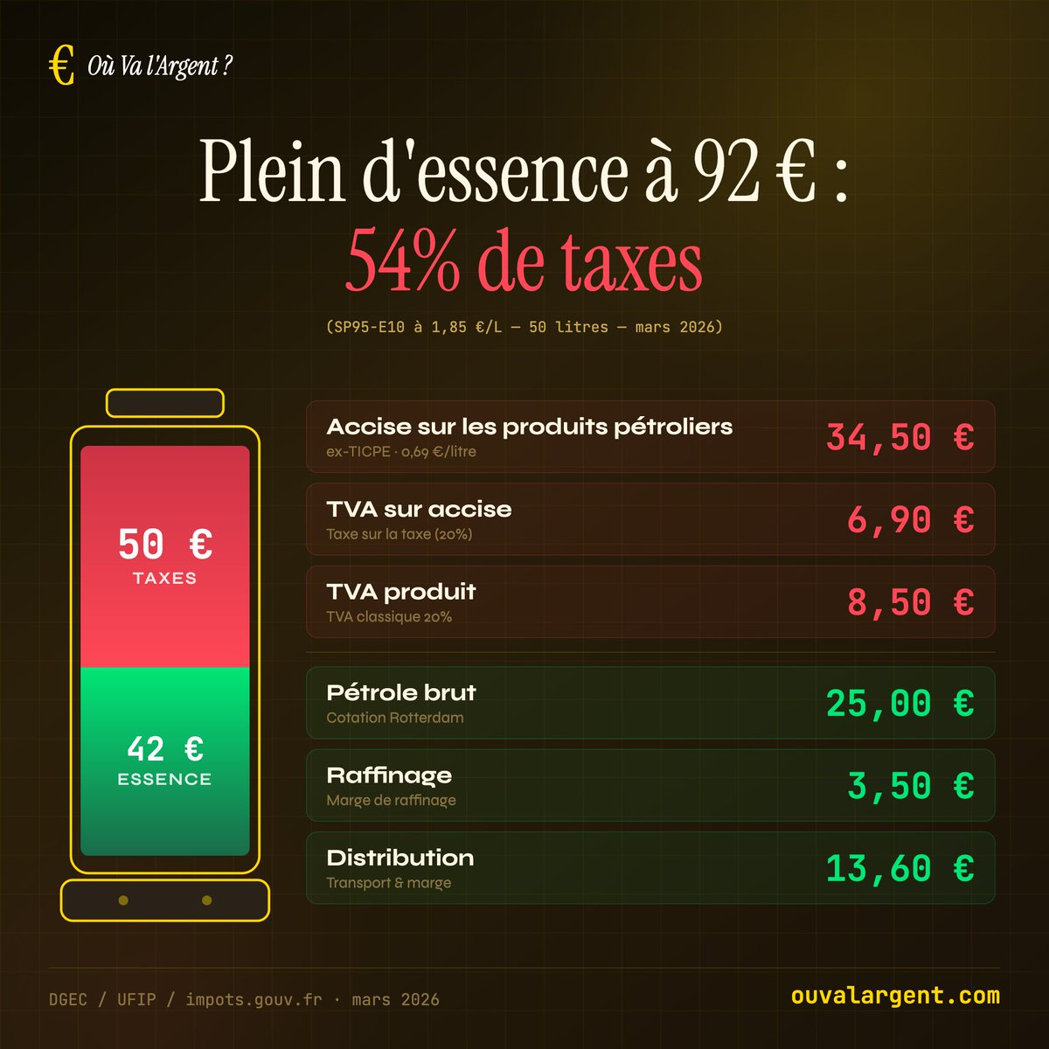
Notes:
L'anomalie fiscale : la TVA s'applique aussi sur la TICPE. Quand le brut monte, l'État encaisse mécaniquement plus.
Top 5 européen des taxes sur l'essence (6e) et le gazole (4e).
Le gouvernement annonce 6 Md€ d'économies… tout en bénéficiant de la hausse des recettes TVA.

Slide 26
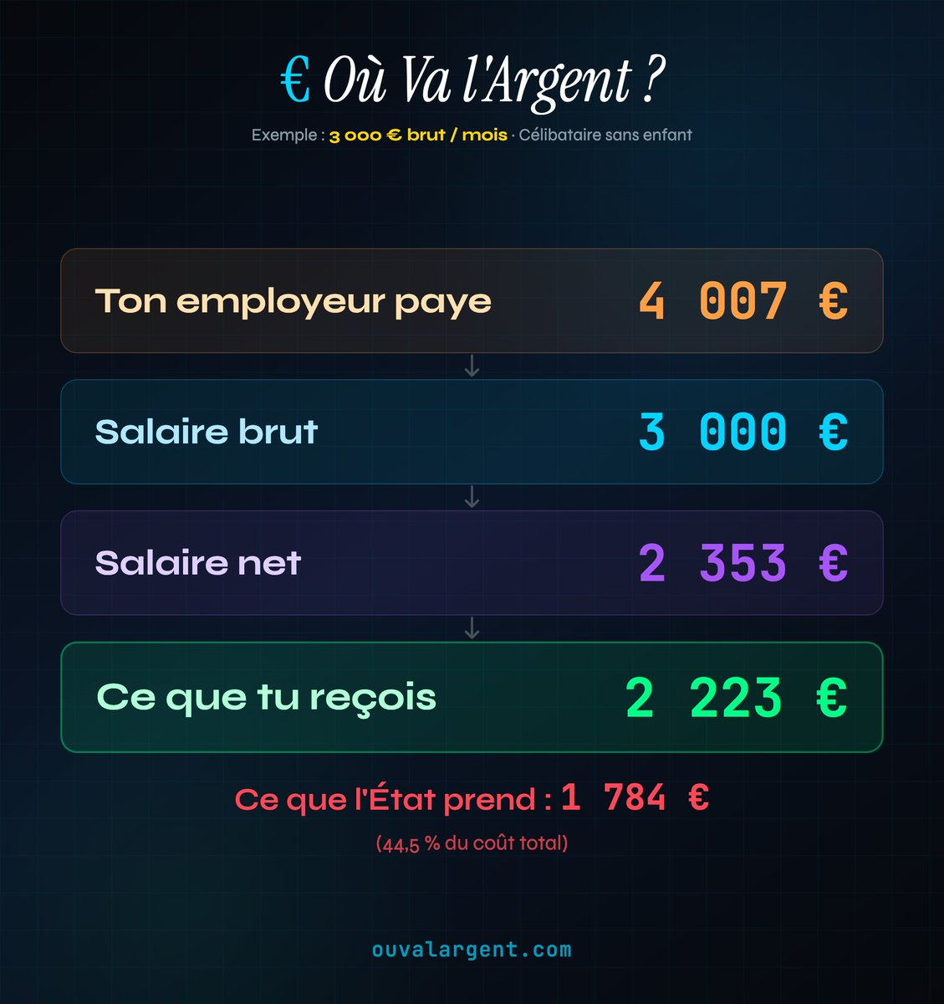
Pour 100 € versés par l'employeur, 52,80 € arrivent au salarié
Source : OCDE, Taxing Wages 2026 (coin fiscal célibataire au salaire moyen)

Slide 27


Conséquence : un salaire net faible
3000€ NET vs. BRUT
3000€
BRUTS
NETS
NETS
NETS
NETS
Sources : Urssaf, Deutsche Flagge, confrera.com, BOE “Cotizacion”

Slide 28
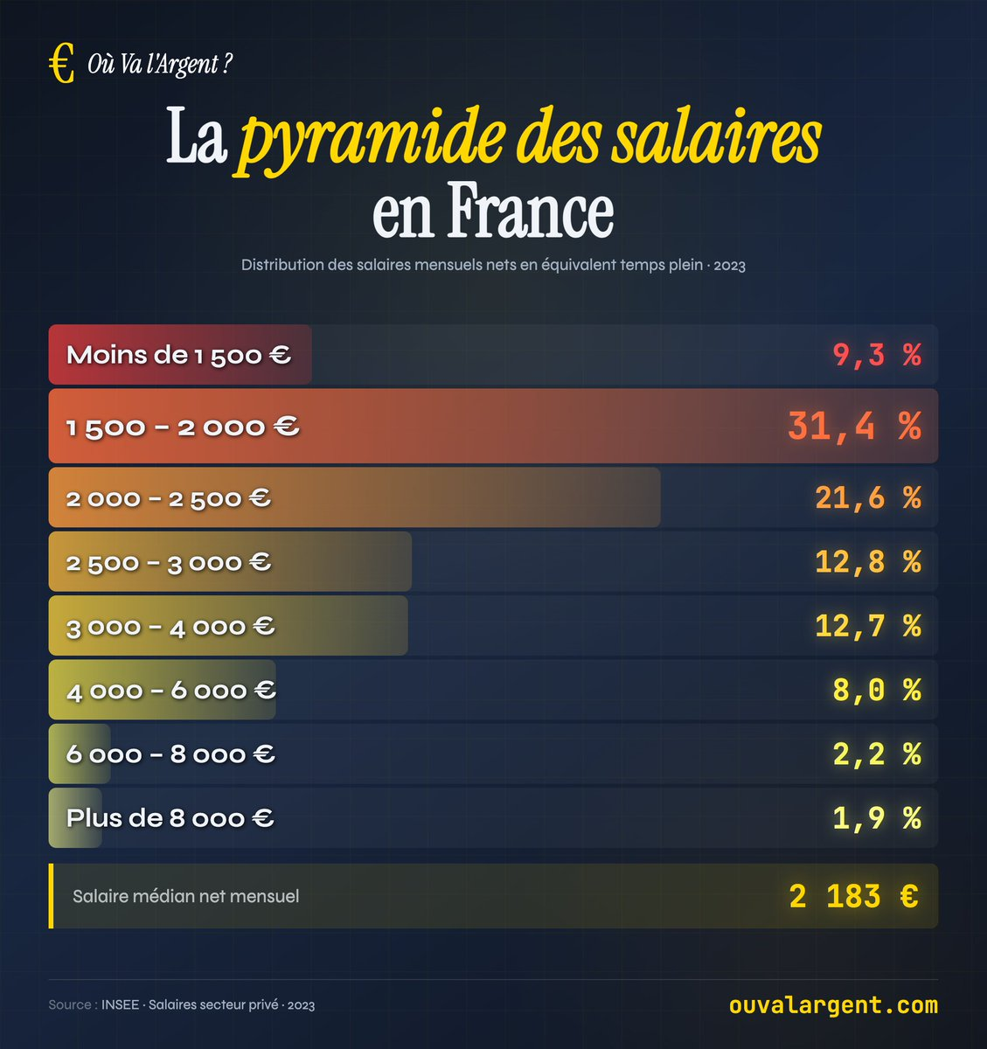
Resultat : des salaires faibles

Slide 29
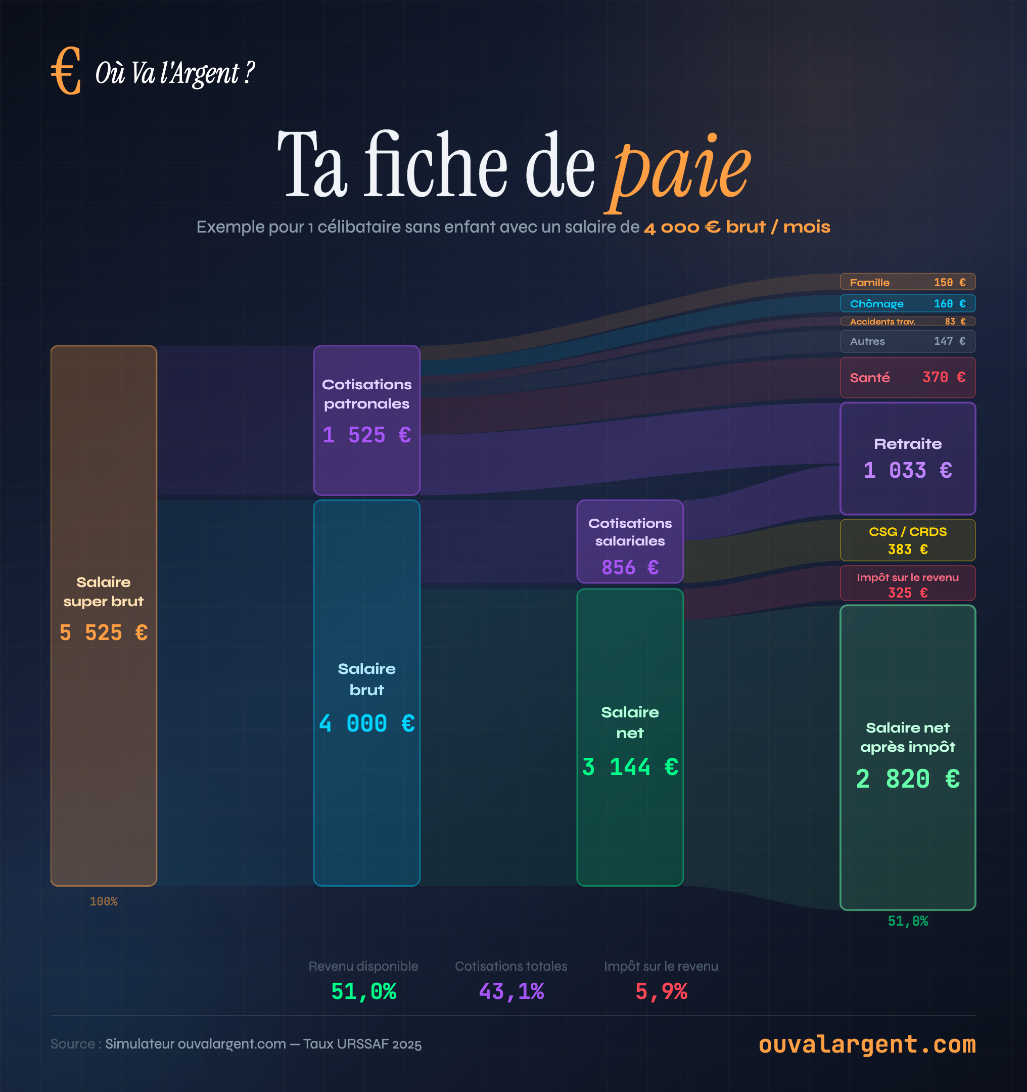

Slide 30
Retraites

Slide 31
4,68
91 ans
Baisse du ratio cotisants/
retraités
Augmentation de l’espérance de vie
1,8
87 ans
Source : COR, juin 2024

Slide 32
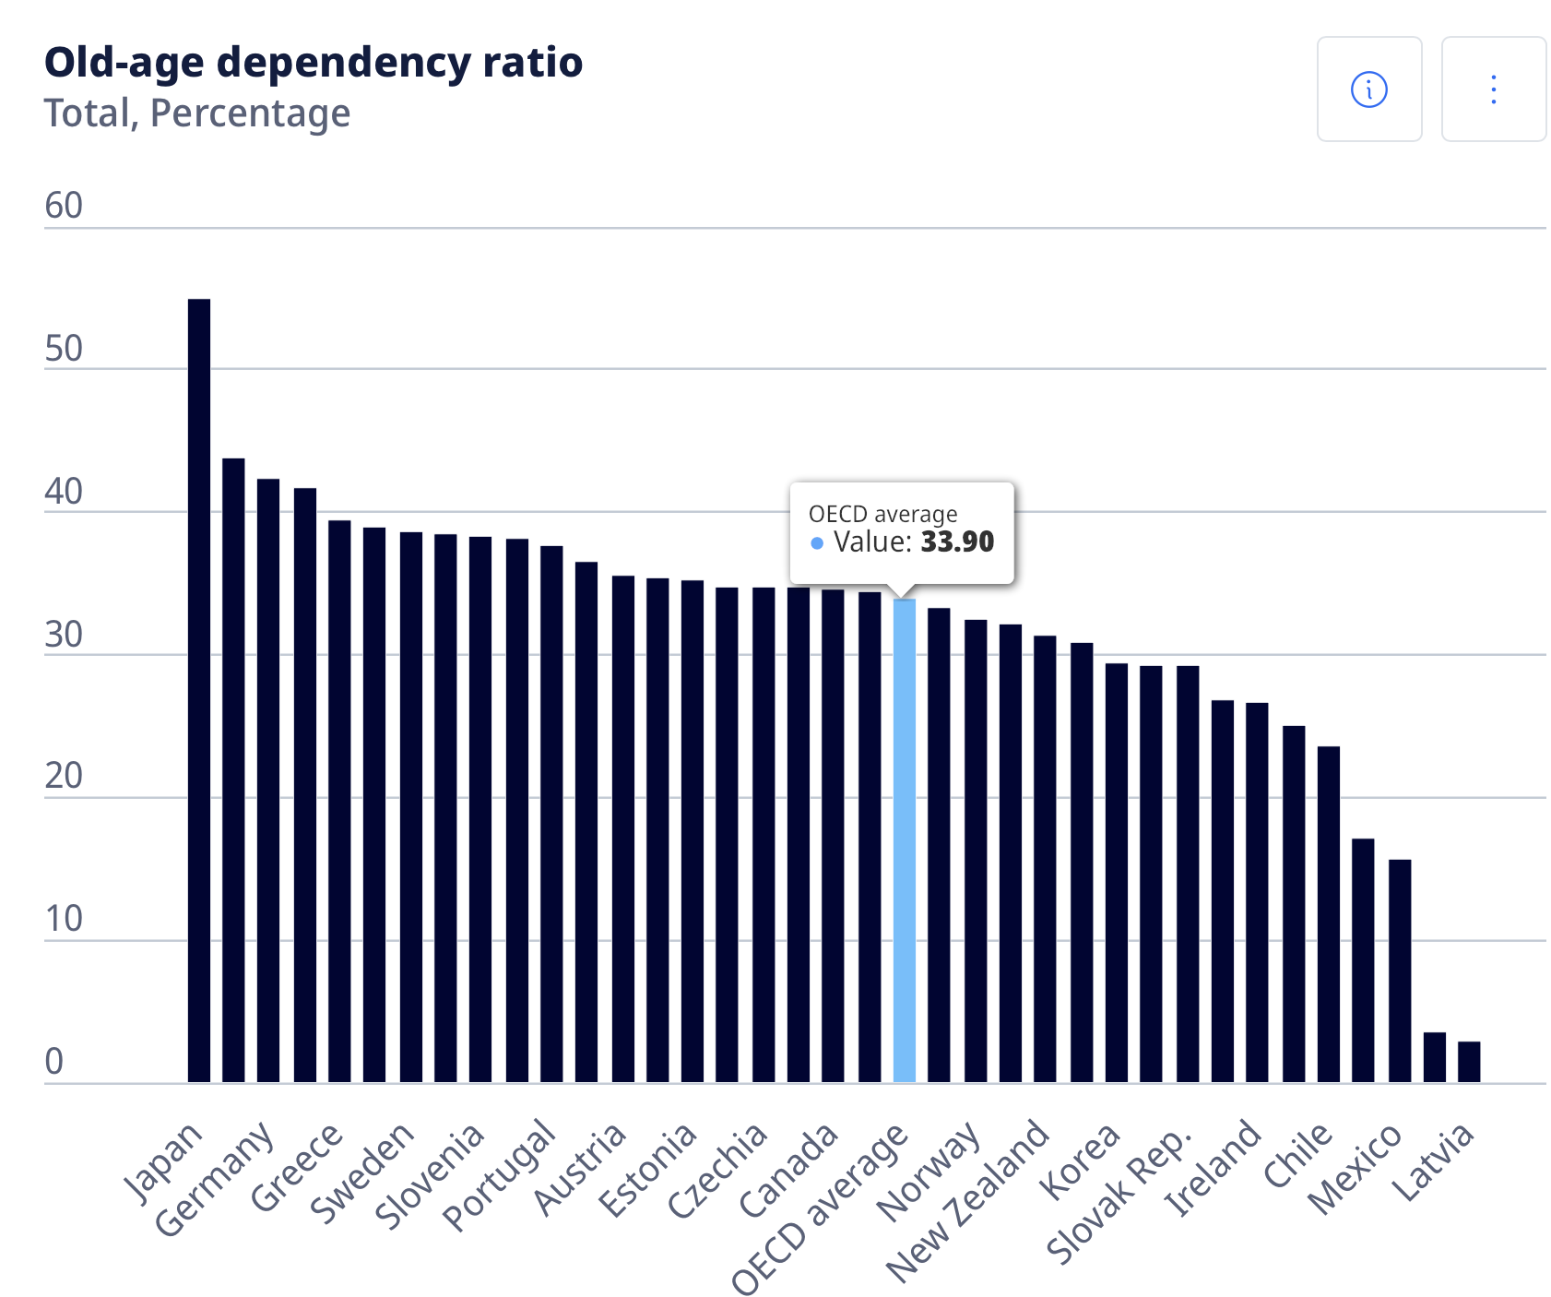
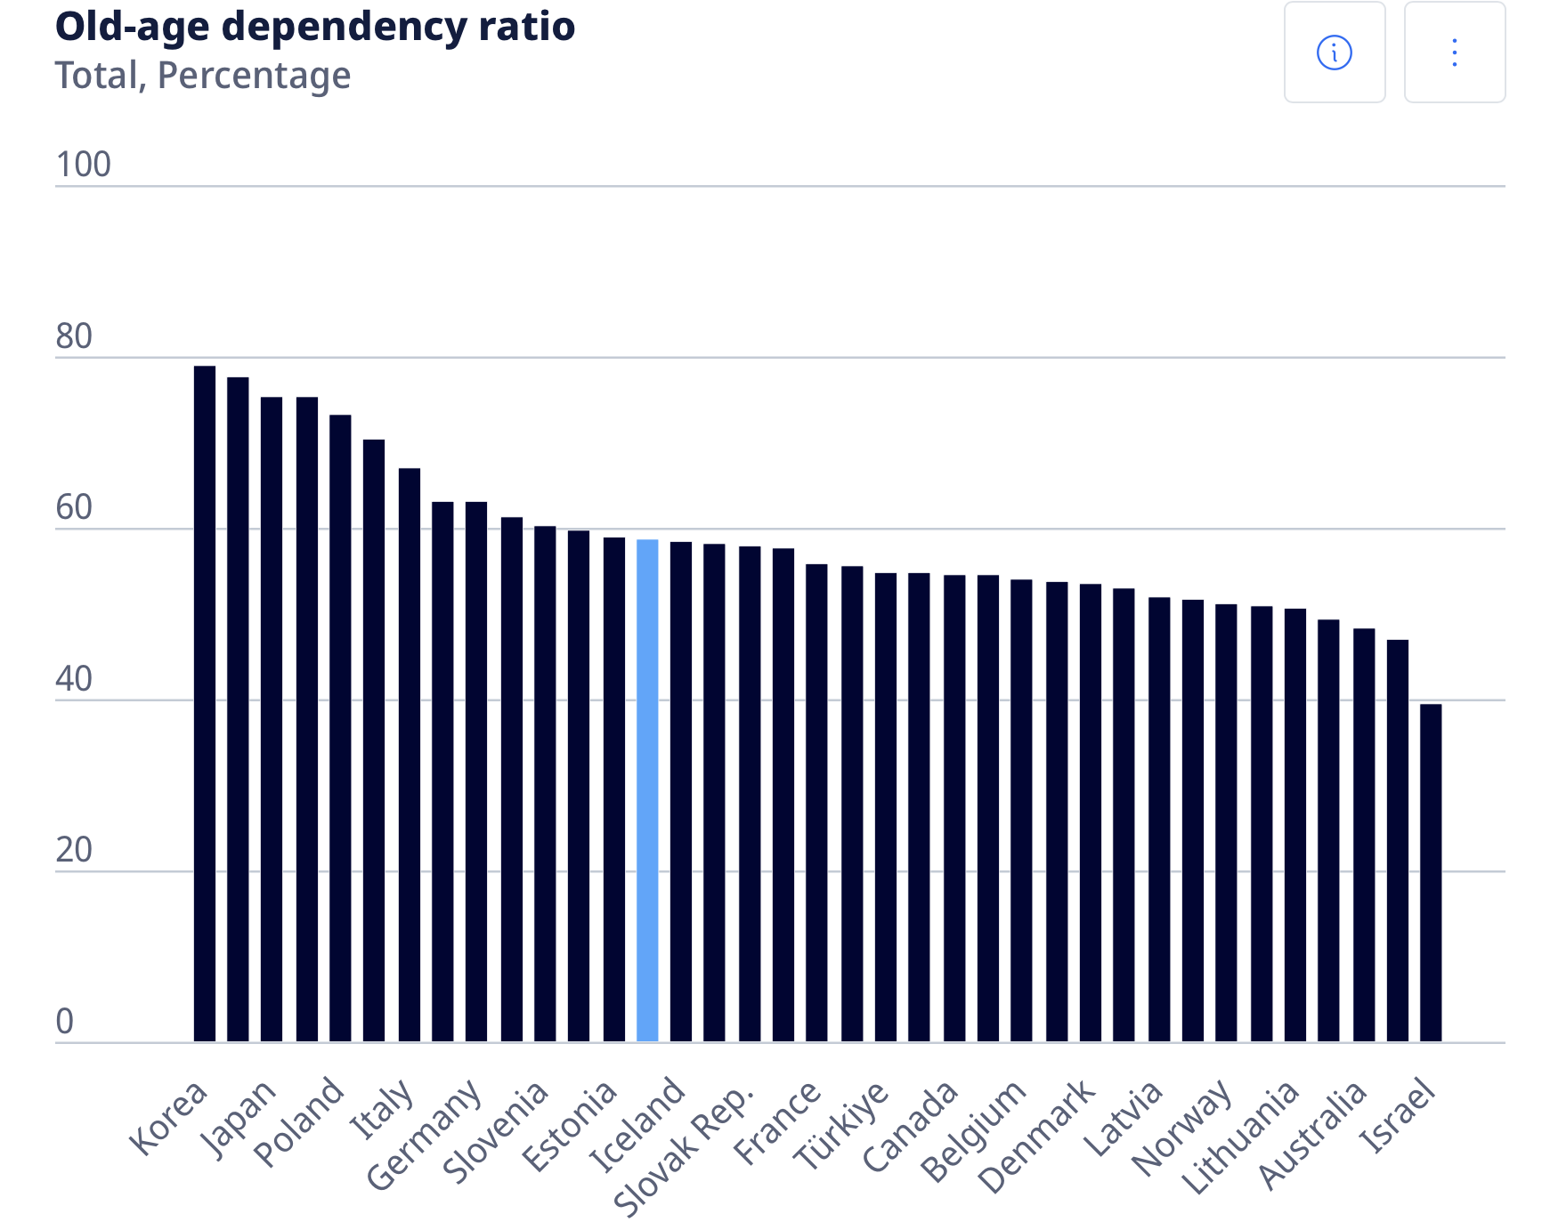
Le vieillissement est un phénomène des sociétés développées
Old-age dependency ratio is the number of individuals aged 65 or older per 100 people of working age, defined as those aged between 20 to 64 years old.
2025
2075

Slide 33
Les cotisations ne suffisent pas à financer le système de retraites
Ressources du système de retraite
Impôts, taxes, CSG, produits financiers
20%
Autres ressources
130 Md€
Subventions et contributions d’équilibre
14%
Cotisations patronales
41%
Cotisations
260 Md€
Cotisations
salariés
25%
Source : COR, 2024
Total = env. 400 Md€

Slide 34
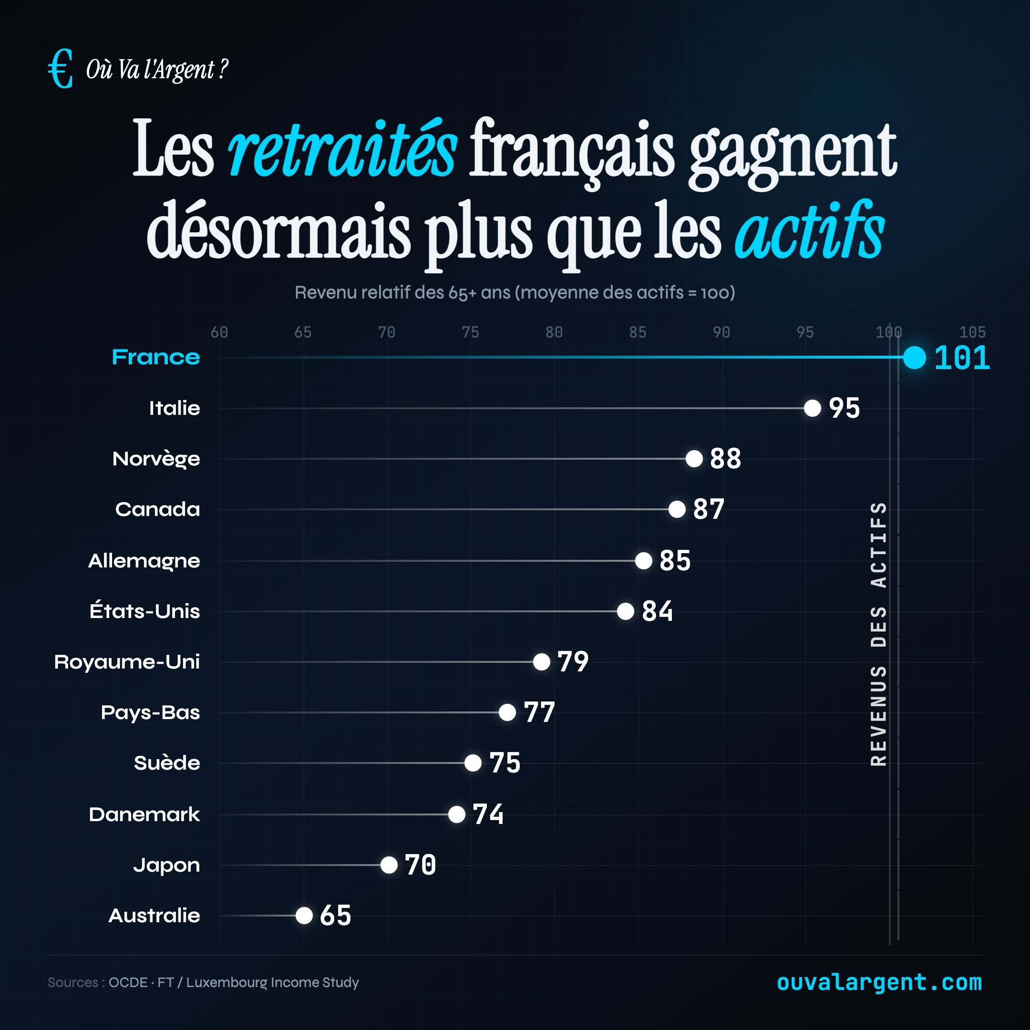
Une injustice générationnelle
Evolution du niveau de vie relatif des retraités par rapport au reste de la population
Source : COR, juin 2024

Slide 35
Le rendement implicite du régime par répartition est extrêmement bas 0,3%
Source : COR, juin 2024

Slide 36
Ce que j’obtiens si je cotise 500 euros par mois pendant 43 ans, avec le rendement du régime par répartition
TRI: 2,4%
TRI: 0,7%
TRI: 0,3%
Hypothèses : Le taux de rendement interne (TRI)par génération correspond au taux de rendement interne utilisé par le COR dans ses modèles (juin 2024)

Slide 37
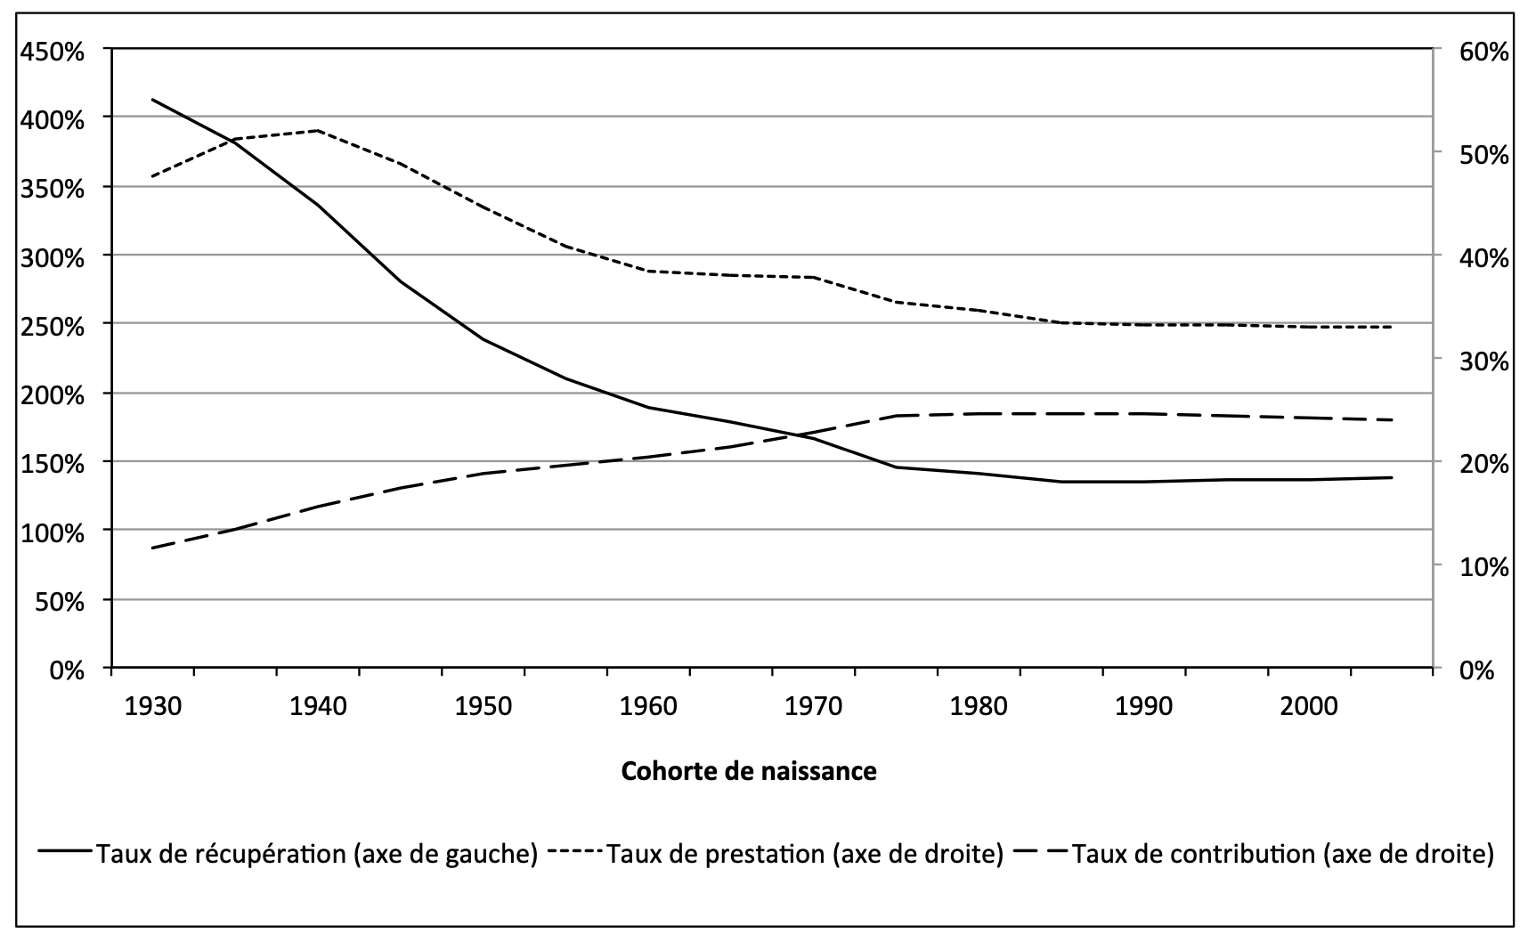
La génération du baby-boom a cotisé deux fois moins que son niveau de pension
Taux de récupération, taux de prestation et taux de la contribution
selon l’année de naissance
Source : France Stratégie, « Les réformes récentes des régimes de retraite sont-elles équitables ?
Notes:
http://francestrategie1727.fr/wp-content/uploads/2016/02/contribution-jeunesse-melete.pdf

Slide 38
Retraite par capitalisation
Fonctionnement

Slide 39
Répartition vs. Capitalisation
Les cotisations sont placées dans des fonds d'investissement et génèrent des rendements élevés
Les actifs cotisent pour financer immédiatement les pensions des retraités

Slide 40
La magie des intérêts composés

Slide 41
Une personne qui gagne
2700 euros net par mois
obtient à la retraite
En répartition
En capitalisation
528 612 €
1 684 701 €
de capital
de capital

Slide 42
La retraite par capitalisation permet d’accumuler du capital plus rapidement
Rendement du régime par répartition
Hypothèses :
Age de début de cotisation : 22 ans
0,3% correspond au taux de rendement du régime par répartition actuel d’après le COR

Slide 43
La retraite par capitalisation permet de payer moins de cotisations
Rendement du régime par répartition
Hypothèse :
Durée de cotisation : 43 ans

Slide 44
Les rendements des fonds de pension sont élevés
Rendement du système de retraite français actuel: 0,3%
Source : OCDE, Pensions at Glance, 2023 – Rendements sur 10 ans des fonds de pension

Slide 45
Avec la capitalisation : cotiser moins pour gagner plus
878 000 €
x 3,2
Une personne au SMIC cotise 500€/mois pendant
43 ans
670 000 €
472 000 €
276 000 €

Slide 46
A terme, l’âge de départ à la retraite n’est plus un sujet

Slide 47
Retraite par capitalisation
L’exception française

Slide 48
La part des dépenses privées de retraite est très faible en France, en comparaison internationale
Italie
OCDE
Suède
France
Japon
Espagne
Allemagne
Belgique
Pays-Bas
Etats-Unis
Canada
Royaume-Uni
Source : OCDE, IAP

Slide 49
Les pays ayant mis en place la retraite par capitalisation ont massivement libéré les volumes de capitaux disponibles
Source : OCDE, Pensions at Glance, 2023
*Incluant les fonds de réserve

Slide 50
La capitalisation obligatoire existe déjà pour les fonctionnaires : RAFP
Source : RAFP, Rapport annuel 2023
Notes:
https://www.cavp.fr

Slide 51

La Suède a mis en place la retraite par capitalisation il y a 25 ans
Années 1980
1991-1993
1994
1999
Vieillissement de la population suédoise
Crise économique
sévère
Lancement de la réforme de la retraite par capitalisation
Entrée en vigueur de la réforme
Notes:
Espérance de vie : https://donnees.banquemondiale.org/indicator/SP.DYN.LE00.IN?locations=SE&utm_source=chatgpt.com
Chômage Suède : https://shs.cairn.info/revue-de-l-ires-2008-3-page-145?lang=fr&utm_source=chatgpt.com
Crise Suède : https://www.tresor.economie.gouv.fr/Articles/0f9001f5-0599-4574-89cf-5f5fb3e10d9f/files/3dccd55e-2629-4b6b-bcea-9b6b394995bd?utm_source=chatgpt.com

Slide 52
Le système de retraites suédois
Un système en 3 piliers
Épargne volontaire privée
Fonds de retraite facultatifs gérés par des institutions financières privées.
Peu utilisé : 5% des revenus de retraite
Pilier 3
Pension obligatoire par capitalisation
Une épargne individuelle investie dans des fonds de pension
Chaque travailleur choisit parmi + de 500 fonds ou est automatiquement inscrit dans le fonds public AP7
Pilier 2
Taux de cotisation
Pilier 1
Capitalisation
2,5%
Pension publique répartition / capitalisation
Système mixte basé sur les cotisations des actifs actuels
La pension est calculée en fonction des cotisations versées tout au long de la vie (Notional Defined Contribution – ND)
Pilier 1
18,5%
Répartition
16%
Notes:
https://www.pensionsmyndigheten.se/statistik/publikationer/orange-report-2020/4-how-the-national-pension-system-works.html
https://www.pensionsmyndigheten.se/statistik/publikationer/orange-report-2020/orange-report-2020.pdf

Slide 53
Ratio d’équilibre
Actifs des fonds de réserve + actifs de cotisations
Ratio d’équilibre =
Passif envers les retraités + Passif envers les cotisants
Si le ratio <1, le taux de revalorisation des pensions baisse.
Si le ratio d’équilibre >1, il y a un rattrapage des pensions.
L’essentiel du temps, le ratio =1

Slide 54
Pilier 2 : capitalisation
Premium pension
Salaire brut
Le pilier 2 existe depuis 1973 et s’applique à 90% des travailleurs suédois.
34,5%
de cotisations patronales sur le salaire brut
La sur-cotisation sur les tranches élevées de revenu permet de compenser le plafonnement de cotisations du pilier 1.
44 375 SEK*
Les partenaires sociaux gèrent les relations et contrats avec les fonds.
4,5%
de cotisations patronales sur le salaire brut
Les pensions peuvent être versées à partir de 55 ans, sur une durée choisie.
0 SEK
*env. 3900€

Slide 55
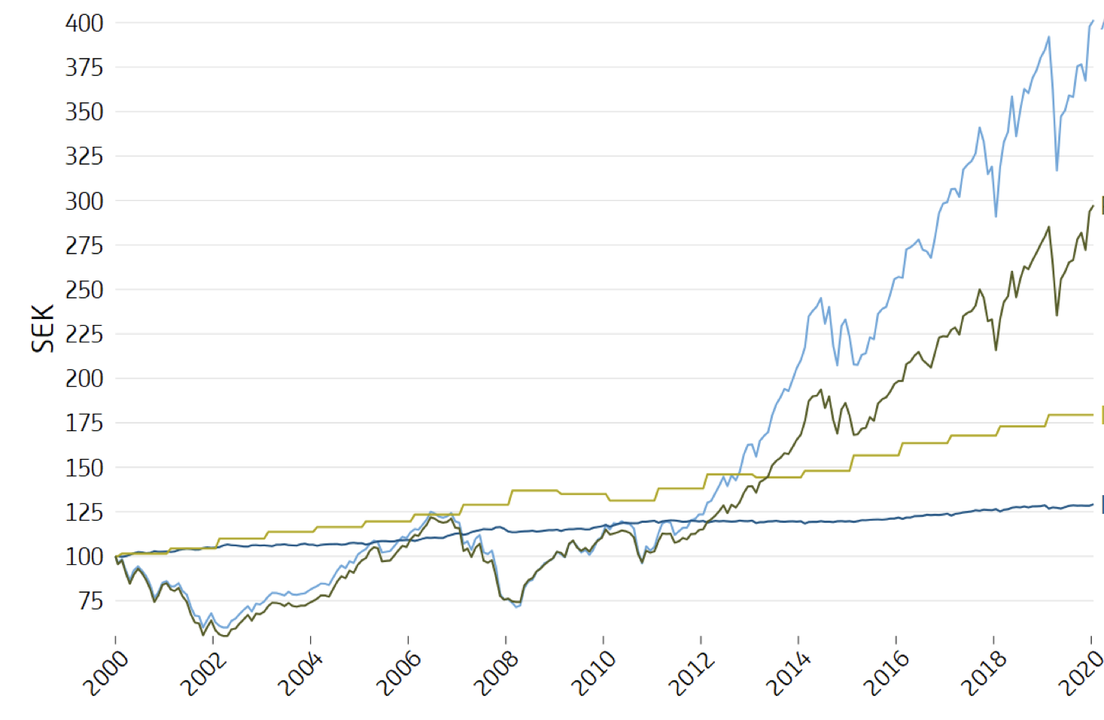
Des rendements élevés
Evolution de la valeur de 100 SEK
Pilier 1 – Part capitalisation (fonds AP7)
Pilier 2 - Capitalisation
Pilier 1 – Part répartition
Inflation

Slide 56








Exemples de pays ayant mis en place une dose de capitalisation obligatoire
Europe
Amérique, Asie, Océanie, Afrique
3 piliers. Le système inclut également un principe d’équilibre financier du système, qui ajuste les pensions à la hausse ou à la baisse en fonction du contexte macroéconomique.
3 piliers. 1/State Pension : Système public. 2/ Workplace Pensions : les employeurs inscrivent automatiquement les salariés à un fonds de pension. 3/ Private Pensions : Les individus peuvent souscrire des plans supplémentaires.
Le Superannuation Scheme oblige les employeurs à cotiser 11 % du salaire des employés dans des fonds de pension. Les fonds sont gérés par des institutions financières privées.
Le Mandatory Provident Fund (MPF) est un système obligatoire de capitalisation.
3 piliers. Plus de 90 % des salariés participent à un fonds de pension collectif.
Les fonds de pension obligatoires (gérés par des secteurs professionnels) couvrent la plupart des salariés. Les employeurs et les employés cotisent généralement 12 % à 15 % des revenus dans ces fonds.
Modèle 100% capitalisation : les travailleurs cotisent10 % de leur salaire à des Administradoras de Fondos de Pensiones (AFP), des fonds privés de retraite.
3 piliers aussi. Le troisième pilier présente de forts avantages fiscaux.
3 piliers : retraite publique, capitalisation employeur (401(k), capitalisation privée (Individual Retirement Accounts)
Liste non exhaustive

Slide 57
Retraite par capitalisation
Impact macro et fonds de pension

Slide 58



En Suède, les dépenses publiques de retraite ne représentent que 9,3% du PIB, contre 13,9% en France, soit un écart de 4,6 points, en 2019. Cela correspond à un écart équivalent à 125 Md€ de dépenses publiques. Si on s'aligne sur le niveau du Royaume-Uni (8,2 points d’écart), cela représente près de 225 Md€ de différence.
Baisse de dépenses publiques de retraite si la France aligne son modèle sur les pays suivants
380
Md€
- 95
- 125
- 156
- 225

Slide 59
Les fonds de pension suédois participent activement au financement de l’économie
Les fonds de réserve du pilier 1 (fonds AP) investissent entre 10% et 20% dans des actions suédoises et sont habilités à investir dans des entreprises non cotées.
Les principaux fonds du pilier 2 participent également activement au financement des entreprises suédoises.
Fonds | AP1 | AP2 | AP3 | AP4
Actions suédoises | 22,1% | 9% | 12,5% | 16%
Actions étrangères | 39,2% | 32% | 38,3% | 36%
Obligations | 24,9% | 30,5% | 24,6% | 27%
Immobilier et infrastructures | 15,8% | 16,5% | 18,6% | 16%
Capital risque | 6,9% | 10% | 7,4% | 5%
Autres | 0,3% | 2% | 0,6% | -
Taux de rendement sur 10 ans | 5% | 6,8% | 8,7% | 8,5%
Fonds | AMF | Alecta
Actions suédoises | 23% | 47,5%
Actions étrangères | 11%
Obligations | 29% | 33,8%
Immobilier et infrastructures | 29% | 18,7%
Autres | 8% | -
Taux de rendement | 7% (sur 10 ans) | 5,6% (sur 5 ans)
Source : Rapports annuels
Source : Rapports annuels
Notes:
AP 2 : https://ap2.se/wp-content/uploads/2024/02/Annual-report-2023.pdf
https://www.amf.se/globalassets/pdf/rapporter/amf_annual_report_and_sustainability_report_2022.pdf
AP1 : https://wwwap1se.cdn.triggerfish.cloud/uploads/2024/03/ap-fonden-ar-2023-utskrift-eng-0306.pdf
AP 3: https://a.storyblok.com/f/257759/x/cb3eb74380/ap3_ar23_eng_print.pdf
AP 4 :

Slide 60

L’essentiel des actifs de retraite se situent logiquement en Amérique du Nord
Top 20 des fonds de pension dans le monde
Répartition des actifs des 300 plus gros
fonds de pensions mondiaux
Rang | Fonds | Pays | Actifs sous gestion (milliards de dollars US)
1 | Government Pension Investment | Japon | 1 449
2 | Government Pension Fund | Norvège | 1300
3 | National Pension | Corée du Sud | 706
4 | Federal Retirement Thrift | Etats-Unis | 690
5 | ABP | Pays-Bas | 490
6 | California Public Employees | Etats-Unis | 432
7 | Canada Pension | Canada | 421
8 | Central Provident Fund | Singapour | 407
9 | National Social Security | Chine | 347
10 | California State Teachers | Etats-Unis | 290
11 | New York State Common | Etats-Unis | 233
12 | PFZW | Pays-Bas | 232
13 | New York City Retirement | Etats-Unis | 228
14 | Employees Provident Fund | Malaisie | 228
15 | Local Government Officials | Japon | 207
16 | Florida State Board | Etats-Unis | 183
17 | Ontario Teachers | Canada | 182
18 | Australian Super | Australie | 176
19 | Texas Teachers | Etats-Unis | 173
20 | Employees Provident | Inde | 159
Amérique du Nord
45,6%
Europe24,1%
Asie-Pacifique
26,4%
Source : Thinking Ahead Institute, Global top 300 pension funds, 2023
Notes:
https://www.thinkingaheadinstitute.org/research-papers/the-worlds-largest-pension-funds-2023/

Slide 61
Les rendements des fonds de réserve sont élevés
Rendement du système de retraite français actuel: 0,3%
Source : OCDE, Pensions at Glance, 2023

Slide 62
Les fonds de pension ont une allocation diversifiée, qui permet de maîtriser le risque
Source: OCDE, Pensions at Glance 2023

Slide 63
La gestion du risque
Un cadre d’investissement clairement défini
Des investissements qui évoluent en fonction de l’âge
Une gestion par des professionnels dont c’est le métier

Slide 64
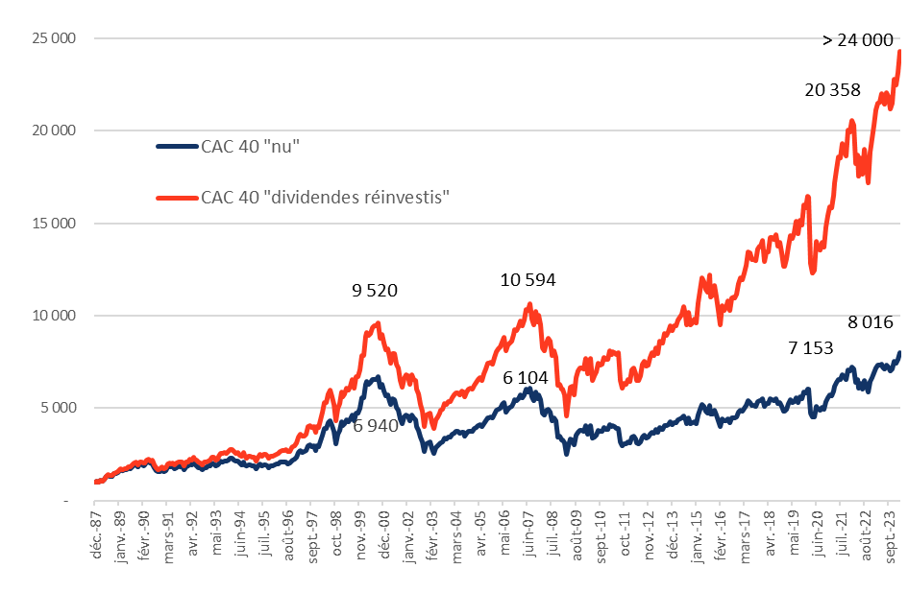
Les marchés financiers sont haussiers à long terme
Évolutions du CAC 40 « nu » (sans dividendes) et du CAC 40 dividendes réinvestis depuis 1998
Source : AMF, Reuters, 2024

Slide 65
Logement

Slide 66
Une chute de la construction neuve et des transactions
La baisse de volume de la construction neuve s’accélère (2022-2023)
La baisse des transactions dans l’ancien est la plus forte depuis 50 ans
-30%
Source : Rapport du Sénat sur la crise du logement, 2024
Source : Rapport du Sénat sur la crise du logement, Notaires, 2024

Slide 67
Un effondrement des offres de location longue durée qui conduit à une explosion de la demande de logement social
Baisse des offres de location longue durée
Hausse de la demande de logement social
-36% de 2021 à 2023 en France
-76% de 2020 à 2023 à Paris
+28%
Source : Rapport du Sénat sur la crise du logement, 2024
Source : Banque des Territoires
Notes:
https://www.banquedesterritoires.fr/le-taux-dattribution-des-logements-sociaux-passe-sous-les-10-en-2024?utm_source=chatgpt.com

Slide 68
Le poids des dépenses de logement augmente dans le budget des Français
Les dépenses de logement sont le premier poste de dépenses des ménages Français (28,5% en 2020), loin devant l’alimentation et les transports (19,5% et 11,8% respectivement).
Source : Insee
Notes:
https://www.insee.fr/fr/statistiques/5432495?sommaire=5435421&utm_source=chatgpt.com#tableau-figure2

Slide 69
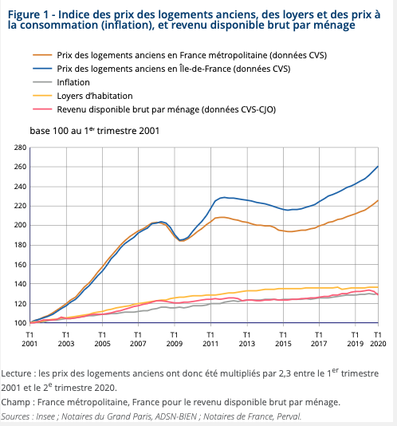
Les prix de l’immobilier augmentent plus fortement que l’inflation et les revenus
Entre 2001 et 2020, les prix dans l’ancien ont été multipliés par 2,3 en métropole et par 2,6 en Île-de-France, contre 1,3 à 1,4 pour l’indice des prix à la consommation, les loyers ou le revenu disponible brut par ménage.
Cette hausse des prix s’explique notamment par des taux d’intérêts durablement bas.
Ce context a brisé la tendance de très long terme qui conduisait les prix de l’immobilier à augmenter au même rythme que le revenu des ménages.
Source : Insee
Notes:
https://www.insee.fr/fr/statistiques/5371271?sommaire=5371304#:~:text=Les%20prix%20des%20logements%20anciens,au%203e%20trimestre%202019).

Slide 70
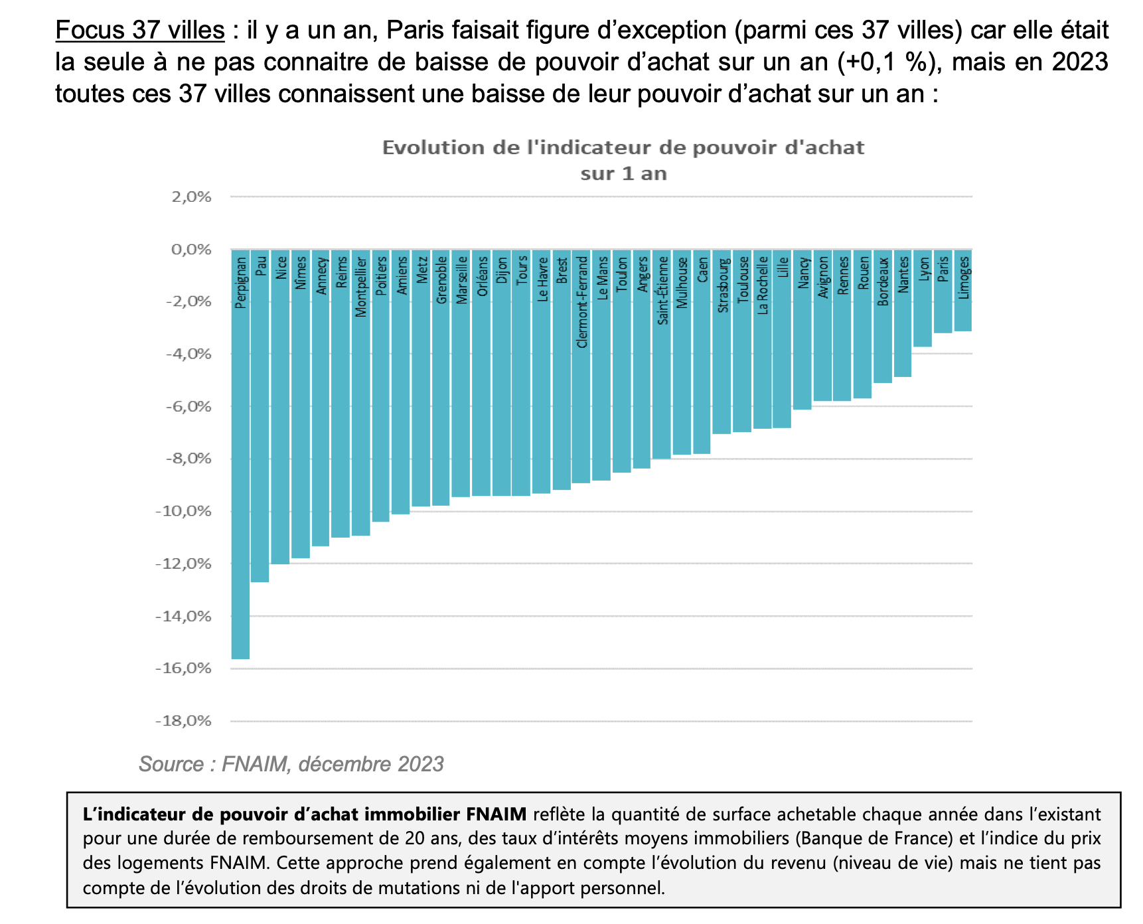
L’achat immobilier est de moins en moins accessible aux Français
+31%
augmentation moyenne des prix de l'immobilier en France
de 2015 à 2023
L’indicateur de pouvoir d’achat immobilier FNAIM (Fédération Nationale de l’Immobilier) reflète la quantité de surface achetable chaque année dans l’existant pour une durée de remboursement de 20 ans, des taux d’intérêts moyens immobiliers (Banque de France) et l’indice du prix des logements FNAIM. Cette approche prend également en compte l’évolution du revenu (niveau de vie) mais ne tient pas compte de l’évolution des droits de mutations ni de l’apport personnel.
Notes:
P38
https://docs.fnaim.fr/LABEL/2024/FNAIM-Le-Logement-en-France-et-Europe-2023.pdf

Slide 71
La France est un des pays d’Europe qui dépense le plus pour le logement social
Source : OCDE

Slide 72
Les aides au logement font augmenter les loyers
Total : 23 Md€
78% du montant des aides est répercuté à la hausse sur les loyers.
L’augmentation des loyers est d’autant plus forte que l’offre n’augmente pas.
Il est donc indispensable d’associer une réforme des aides au logement à une augmentation de l’offre.
Répercussion en hausses de loyer
Part réellement récupérée par les locataires
Source : Fack, Gabrielle, 2006. "Are housing benefit an effective way to redistribute income? Evidence from a natural experiment in France," Labour Economics, Elsevier, vol. 13(6), pages 747-771, December.

Slide 73
Qui occupe les HLM ?
Lecture du graphe
50% des personnes nées en Algérie occupent un HLM, et 21% sont locataires non-HLM
15% des personnes nées au Portugal occupent un HLM, quand 24% sont locataires non-HLM
Source : INSEE, recensement de la population 2017

Slide 74
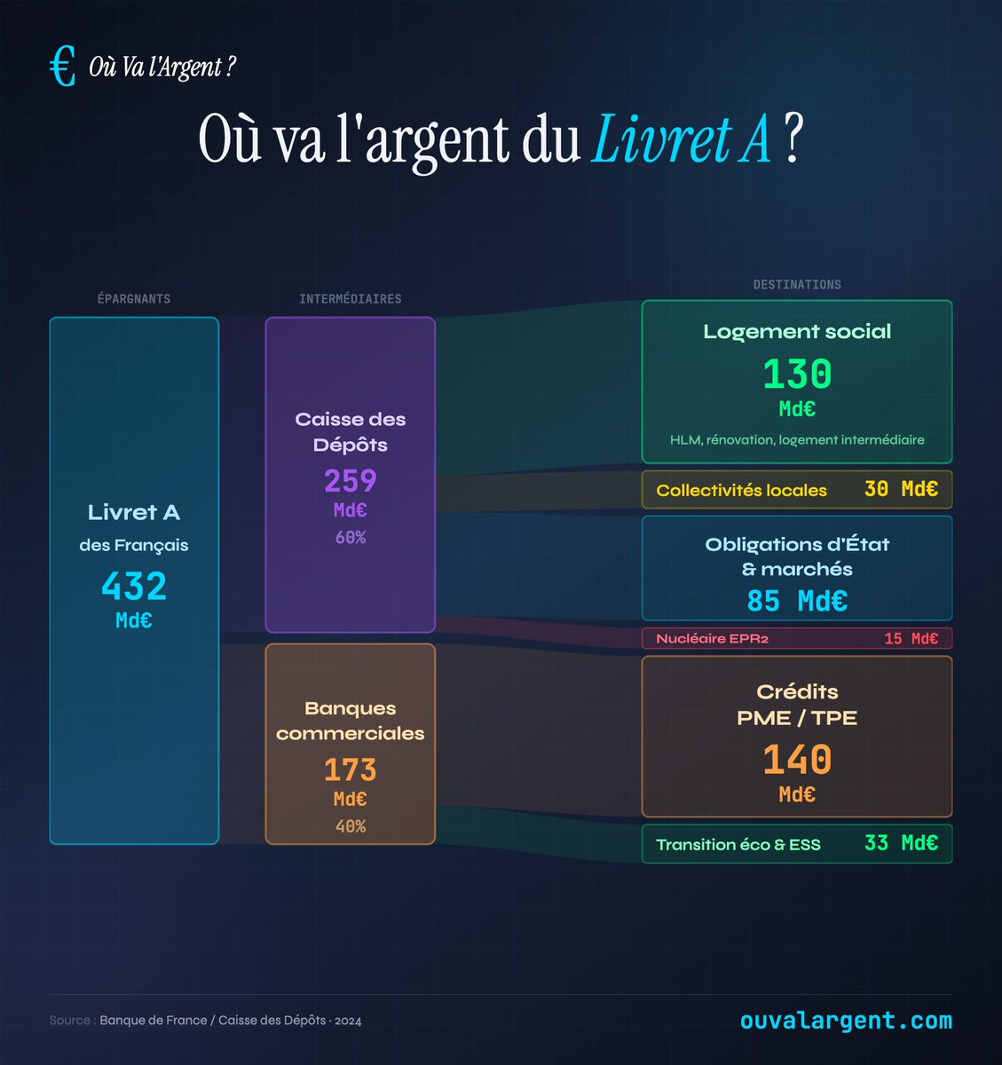
Le Livret A finance le logement social

Slide 75
Sortir du piège de la politique sociale du logement
Abroger la loi SRU
Fin du logement social à vie
Privatiser progressivement l’essentiel logement social
Réserver une part du logement social à l’hébergement d’urgence et ménages très précaires
Libérer la construction : permis express, conversion des bureaux
Supprimer les niches fiscales inefficaces
Simplifier les aides : allocation unique
Baisse du prix du foncier en zones tendues
Hausse de la construction
Ralentissement puis baisse des loyers et prix de l’immobilier
Effets attendus

Slide 76
Comment les autres pays ont fait ?

Slide 77
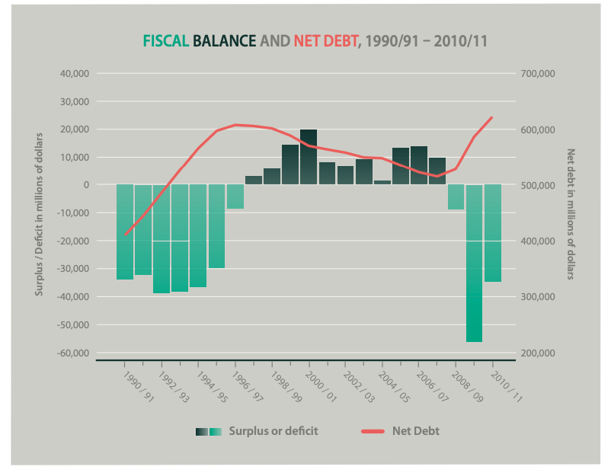
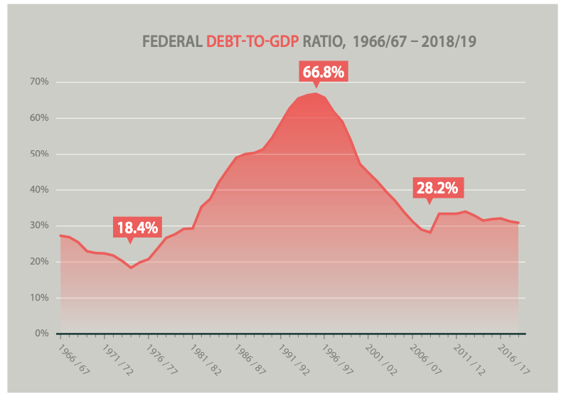
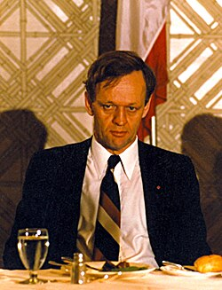
Canada : années 90
Jean Chrétien

Slide 78
Canada : le Program Review
Intérêt public : le programme répond-il à un besoin public légitime ?
Rôle du gouvernement : le gouvernement fédéral est-il la meilleure entité pour offrir ce service ?
Rôle fédéral : ce programme relève-t-il de la compétence fédérale ou devrait-il être transféré aux provinces ?
Partenariats : peut-il être offert en collaboration avec le secteur privé ou d’autres entités ?
Efficacité : le programme atteint-il ses objectifs de manière efficiente ?
Abordabilité : le Canada peut-il se permettre de maintenir ce programme ?

Slide 79

Argentine : J. Milei

Slide 80
Les atouts français

Slide 81
Tout n’est pas sombre
n°1
n°1
mondial du luxe
mondial de l'aéronautique civile
LVMH, Hermès, Kering, L'Oréal
Airbus devant Boeing depuis 2019
3ᵉ
2ᵉ
agriculture européenne
destination touristique mondiale
1ᵉʳ producteur agricole UE en valeur
Notes:
⚠ Mais ces champions résistent malgré le système, pas grâce à lui : sièges à l'étranger, R&D délocalisée, concurrence chinoise.

Slide 82
Le nucléaire : un atout stratégique unique en Europe
70 %
Émissions CO₂ par kWh produit
Pologne
660 g
Allemagne
380 g
Italie
280 g
de l'électricité française d'origine nucléaire
Royaume-Uni
210 g
France
50 g
⚠ Mais : parc vieillissant, EPR2 retardés, ingénieurs qui partent. EDF endettée de 65 Md€.

Slide 83
Soft Power
321 M
n°1
francophones dans le monde
force nucléaire UE
5ᵉ langue parlée — devrait dépasser 700 M en 2050
Siège permanent ONU, dissuasion autonome
Sources : OIF, INSEE, Baromètre EY de l'attractivité 2025

Slide 84
Quelle France dans 20 ans ?
40% de dépenses publiques
Moins de dépenses sociales
Souveraineté militaire et technologique
Des fonds de pension développés

